Slide 1


LAS MUJERES REPENSANDO Y RECONSTRUYENDO COMUNIDADES INCLUSIVAS Y SOSTENIBLES EN LAS ERAS COVID Y POST COVID 19
Recomendaciones para la Acción
Mtra. Rocío Mejía Flores
2 de diciembre 2020

Slide 2

La batalla de hoy está en la economía: o se mantiene el sistema anterior, injusto y depredador de la naturaleza, o se dan pasos hacia una economía solidaria.
(Bernardo Bátiz, La Jornada Mayo 11, 2020).

Slide 3

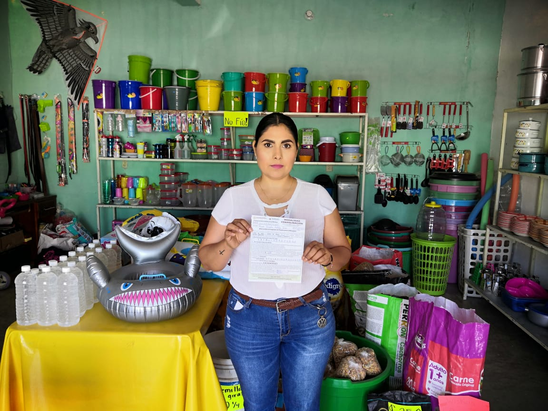
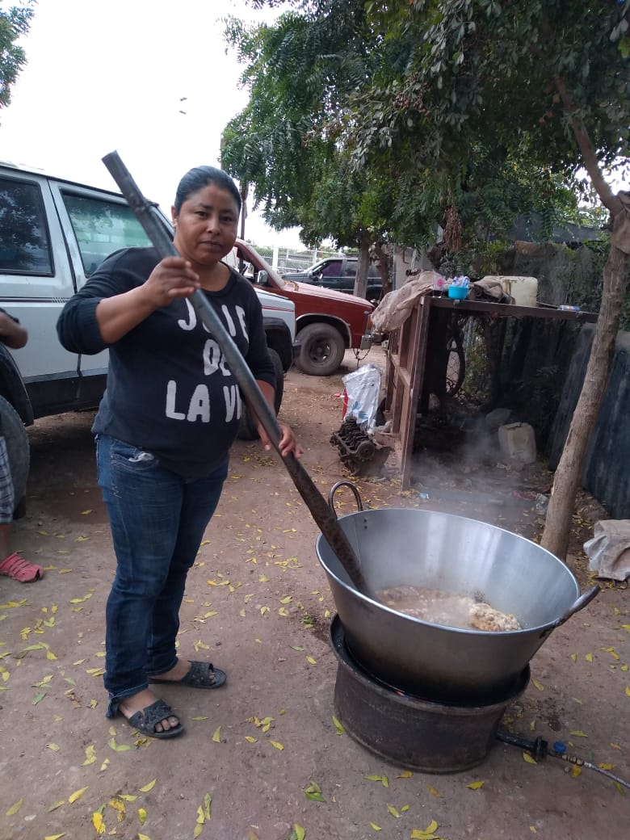

La Banca Social … Tandas para el Bienestar
Es parte de los 30 programas y proyectos prioritarios del Gobierno de México y resulta fundamental para avanzar en el combate a la pobreza y la marginación en el país.
Es un esquema innovador y disruptivo, pues por primera vez el Gobierno:
    otorga créditos productivos a la palabra;
    de manera directa (sin intermediarios);
    y con tasa de interés de cero %.
3

Slide 4
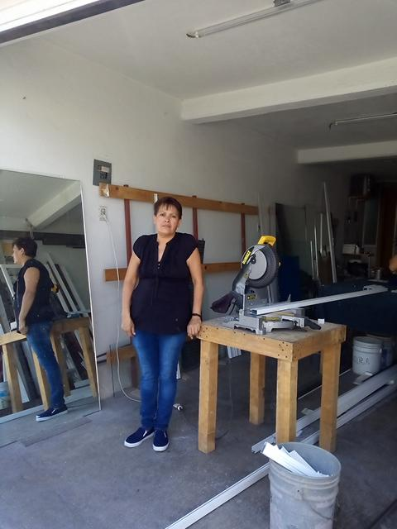
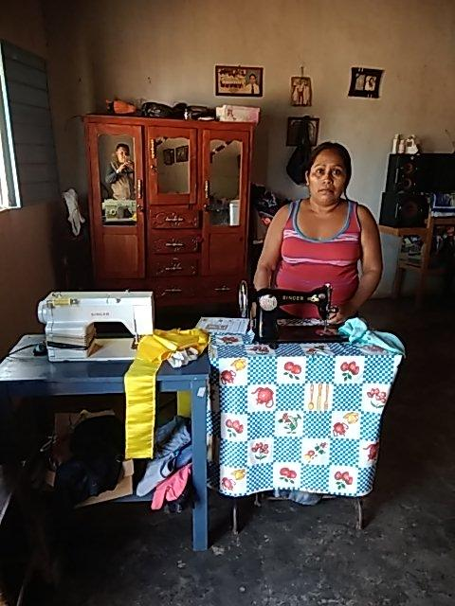
La Banca Social …..Las finanzas inclusivas
Una gran herramienta para disminuir la pobreza entre los sectores sociales más desfavorecidos, especialmente las mujeres.
El autoempleo les permite una organización más flexible para compatibilizar el trabajo remunerado con las responsabilidades y tareas reproductivas (economía de los cuidados). Conciliación familia—trabajo.
El acceso de las mujeres a recursos financieros les permite ampliar, diversificar, mejorar la calidad de su producción y aumentar la productividad.
4

Slide 5
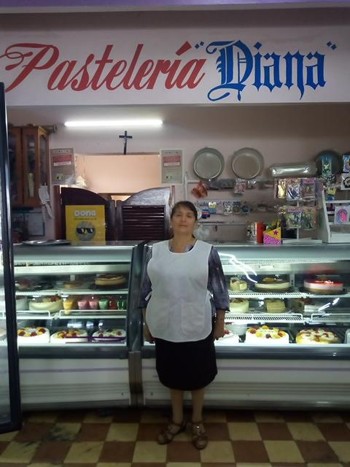
La Banca Social …..Las finanzas inclusivas
Para disminuir las brechas de desigualdad de género hay que lograr que las mujeres tengan acceso al crédito:
El desarrollo de su propia identidad, reconociendo sus capacidades y limitaciones.
El desarrollo de su autoestima, en la medida que son capaces de tomar decisiones importantes tanto familiares como empresariales.
El desarrollo de su autonomía económica, que les permite modificar sus patrones de gasto al generar ingresos y activos propios, que a su vez repercute en el ejercicio de derechos económicos y sociales.

Slide 6
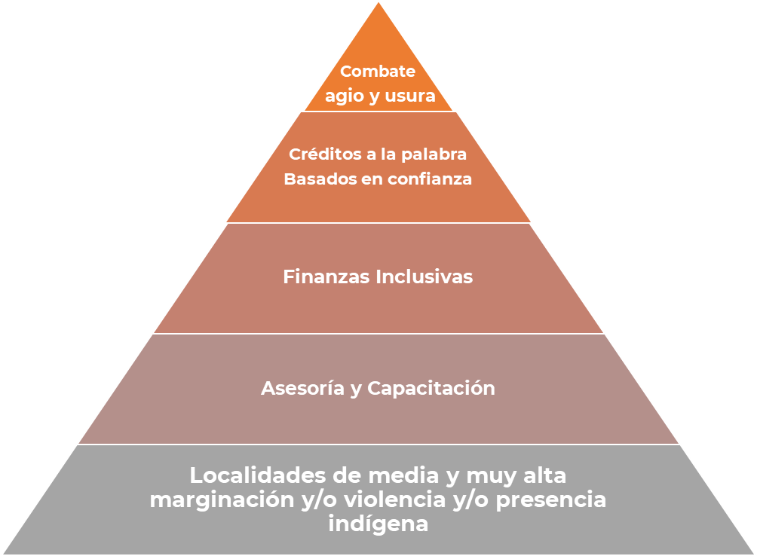
Tandas para el Bienestar palanca para la economía solidaria
Economía local
Economía solidaria
Impulso a la Economía Popular
Nuevos emprendedor@s JCF
Impulsar el consumo familiar

Slide 7
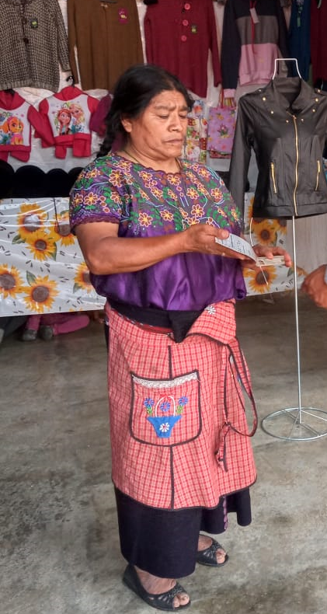
Respuesta a la crisis COVID 19
Los Créditos a la Palabra: respuesta a la pandemia.
Monto individual: $25,000 pesos
Se colocaron mas de 1.3 millones de créditos
Monto colocado: 32.4 miles de millones de pesos
Equivale a: 16,250,000 US
Junto a los créditos para Vivienda, y el agro generan alternativas para sobrepasar la crisis.

Slide 8
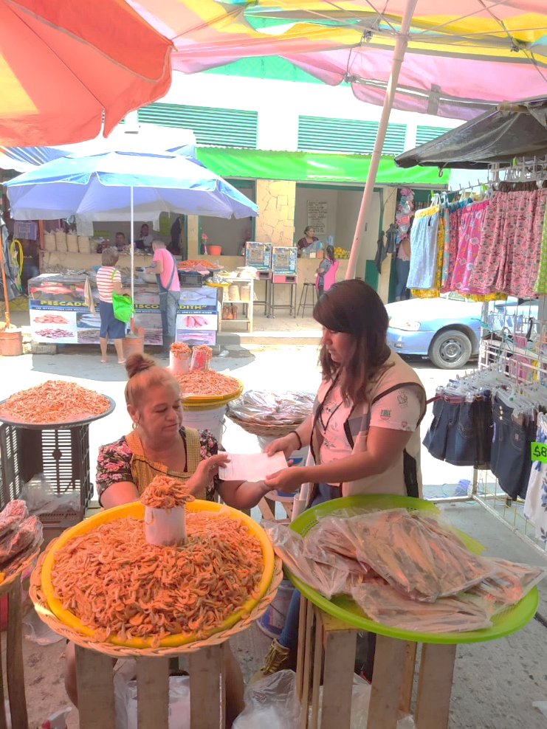
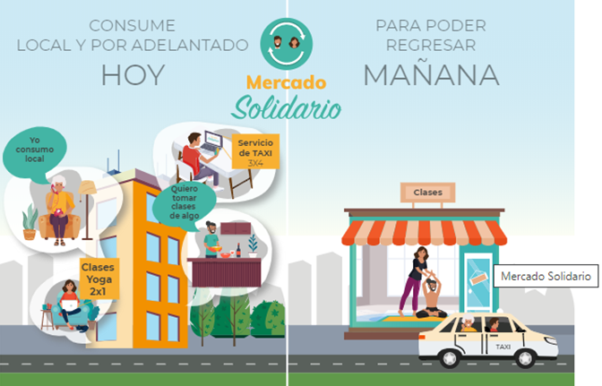
Respuesta a la crisis COVID 19
La emergencia sanitaria ha afectado a pequeñas y medianas empresas
Podemos ayudarlas con nuestra solidaridad a través del consumo local, a domicilio y por adelantado

Slide 9
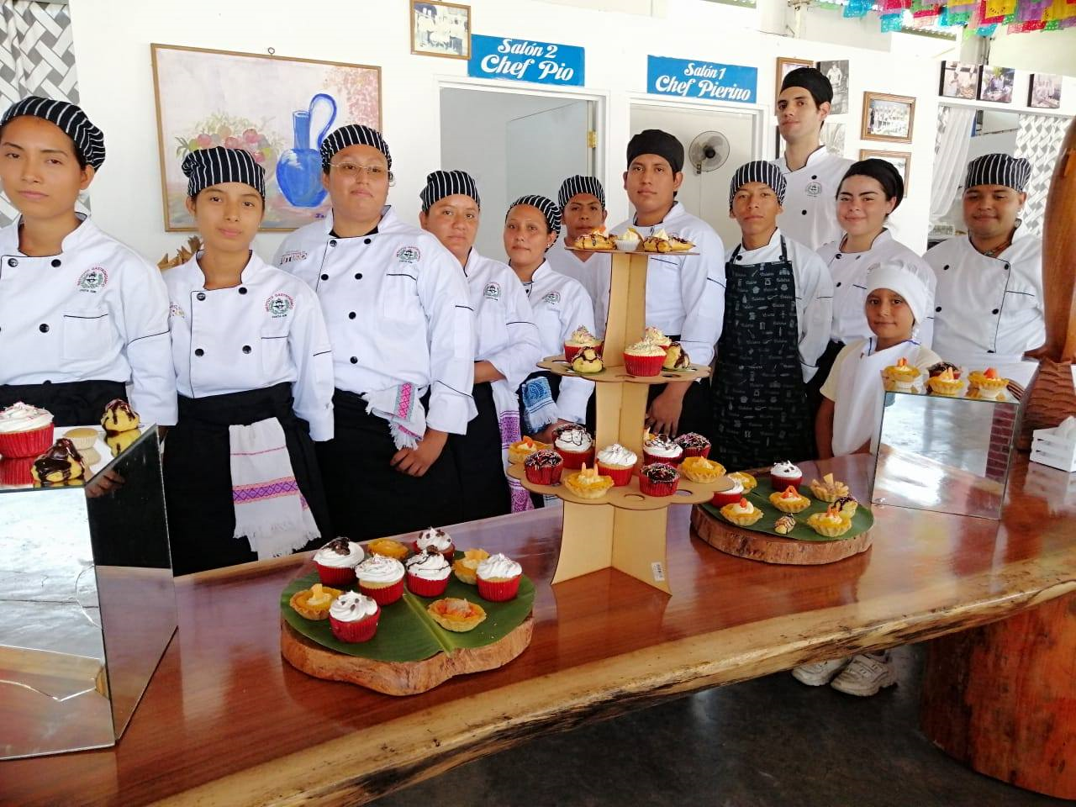
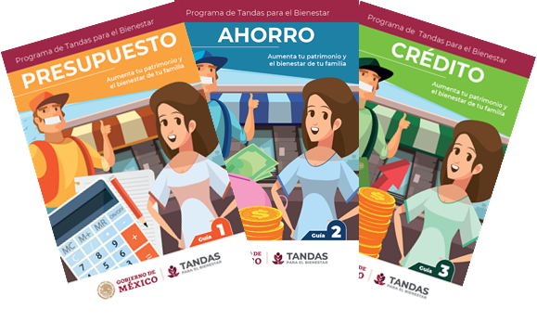
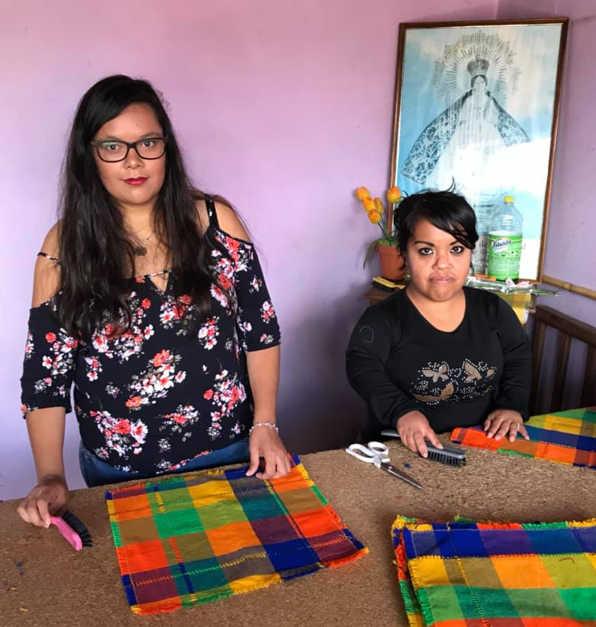
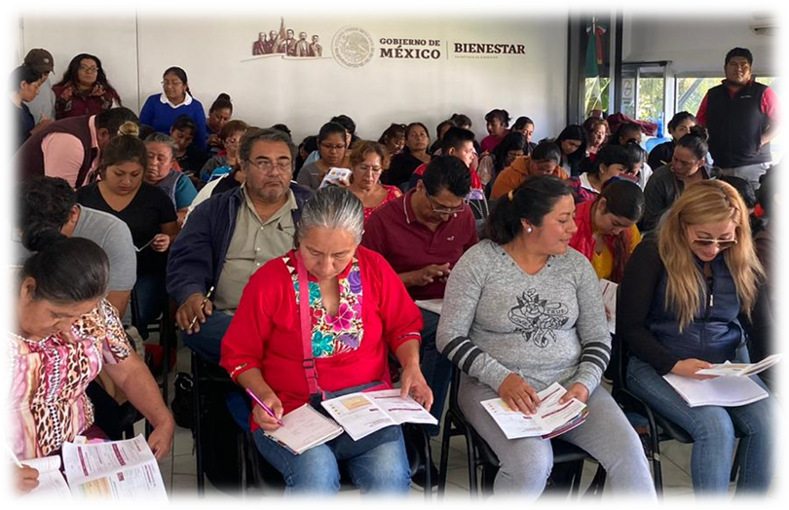
Capacitación

Slide 10
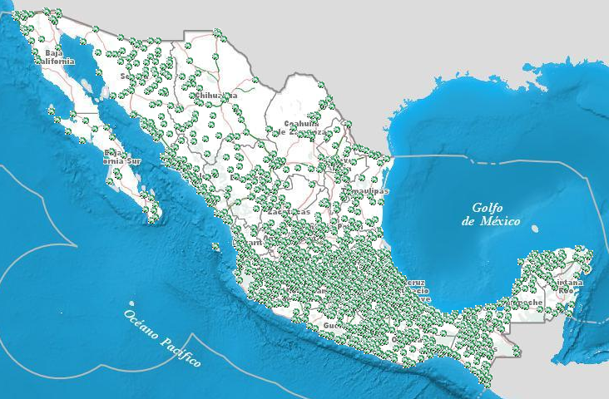
Accesibilidad a servicios financieros básicos
1,756 Sucursales
1,217 Presencia en Municipios, 51% Cobertura equivalente
99.5 Millones Población Atendida
171 Municipios sin Presencia Bancaria con Sucursal
*1,244 Sucursales con servicio de Pago Programas de Bienestar
*3,944 Puntos Temporales
475 Sucursales Conectadas Vía Satelital
477 Sucursales con servicio de Reparto
3,094 Número de Ventanillas
* Los Operativos de Bienestar se organizan en 11,537 localidades, se participa en un 45% del Total.

Slide 11
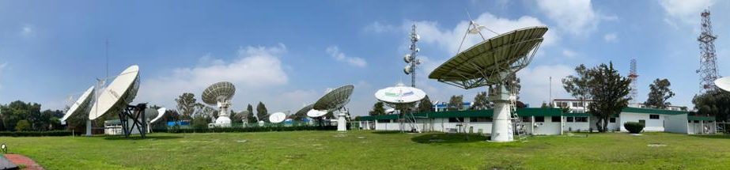
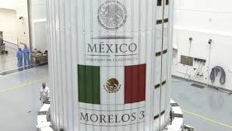
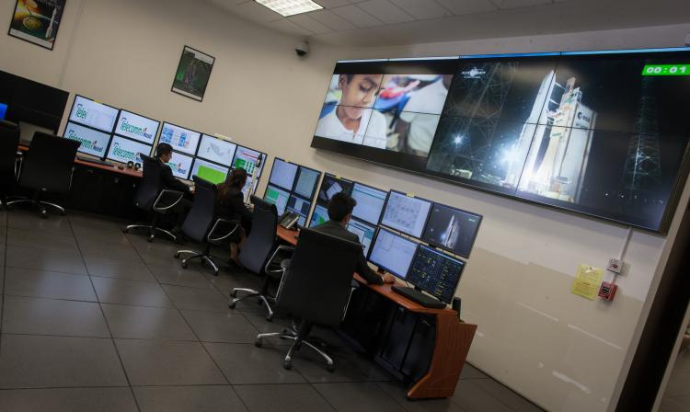
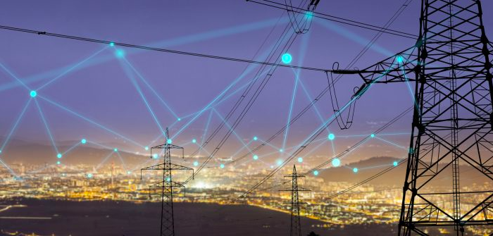
TELECOMM
El sistema esta conformado por los satélites: Bicentenario y Morelos 3. Permite acercar la banca digital a las comunidades. A través de la telefonía rural y el internet.

Slide 12
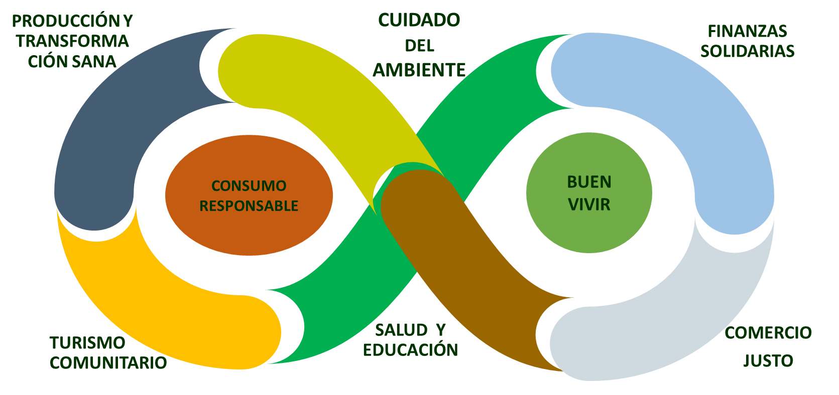
Economía Solidaria
Se basa en las relaciones de solidaridad, honestidad, cooperación y reciprocidad, orientado al Buen Vivir.
Mejora la calidad de vida de las personas y comunidades.
Cuida el ambiente donde se desarrolla.
Privilegia el trabajo y al ser humano.
Construye autonomía.
Promueve la equidad entre los géneros
Actividades y prácticas de la
economía popular.
Se generan circuitos solidarios
Consumo responsable

Slide 13
Economía Feminista y la Economía Solidaria
La economía solidaria busca responder a las necesidades materiales y afectivas de las personas en base a la autogestión y la reciprocidad.
La economía feminista trae al debate y a la práctica de la economía solidaria dimensiones inherentes a la estructura de la economía capitalista: la división sexual del trabajo y la separación entre producción y reproducción.
La economía solidaria busca superar otro supuesto del capitalismo, la separación entre lo político y lo económico.
La economía solidaria es un fenómeno complejo con diferentes facetas (económicas, sociales, políticas, culturales y ambientales), que se constituyen en un proyecto ético de vida.
Las cajas de ahorro y crédito popular permiten ahorrar y otorga créditos sin fines de lucro.

Slide 14
Economía Feminista y la Economía Solidaria
VALORES
VISION
Humanismo
Cooperación
Solidaridad
Igualdad
Democracia
Inclusión de tod@s
Participación
Sociedad SOLIDARIA
No al: individualismo, cálculo utilitarista, competencia, consumismo
Alba Carosio

Slide 15
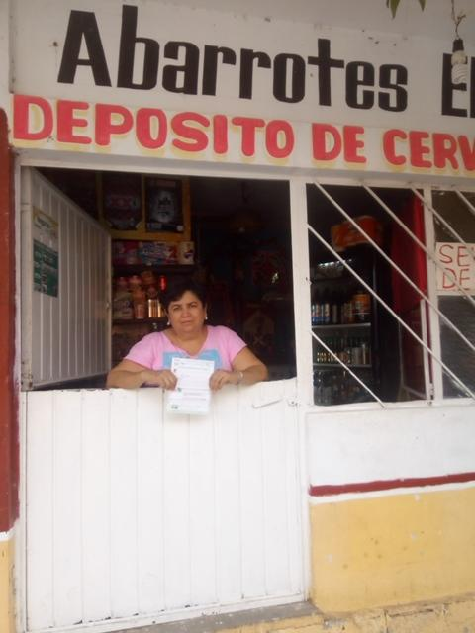
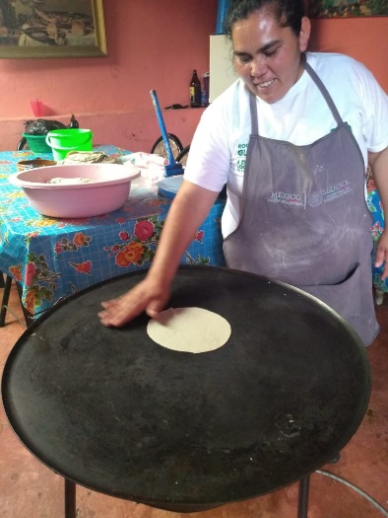
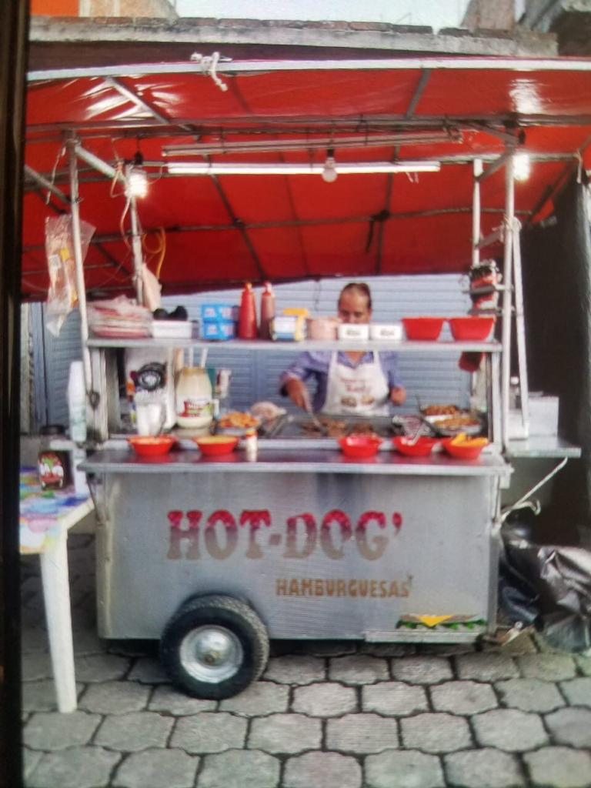
Economía Feminista y la Economía Solidaria
En la perspectiva de la transformación del modelo de desarrollo, la mirada y la participación de las mujeres es requisito indispensable.
15

Slide 16
GRACIAS
Mtra. Rocío Mejía Flores
Directora General de Telecomunicaciones de México
rocio.mejia@telecomm.gob.mx

Slide 17


